Slide 1
AKTIVNOSTI U PERIODU OD POSLJEDNJEG REGIONALNOG SASTANKA SALW KOMISIJA
Budva, 26.11.2018.godine

Slide 2
IZRADA AKCIONOG PLANA ZA PROVEDBU MAPE PUTA
Održano nekoliko sastanaka na temu izrade Akcionog plana za BiH;
U Junu 2018.g održan koordinacijski sastanak sa međunarodnim organizacijama vezano za implementaciju Mape puta;
Dokument finaliziran - MUP RS nije data saglasnost na dokument – potrebno daljnje usaglašavanje;

Slide 3
USKLAĐIVANJE ZAKONA SA EU LEGISLATIVOM
11 Zakona o oružju je u većini harmonizirano sa EU Direktivama;
USK nije uskladio Zakon (u proceduri);
Određeni zakoni koji su na snazi su iz EX YU
U narednom periodu veliki broj aktivnosti kroz implementaciju Mape puta;
Usvojeni podzakonski akti vezano za obilježavanje oružja – slijedi implementacija;

Slide 4
IZVJEŠTAVANJE – UN...OSCE..UNODC
Dostavljeni izvještaji prema OSCE I UN (POA);
Izvještaj za UNODC nije dostavljen iz razloga što MUP RS-a nije dostavio podatke;

Slide 5
UNAPRJEĐENJE KAPACITETA ZA ČUVANJE, SKLADIŠTENJE I UNIŠTAVANJE SALW-A U POLICIJSKIM AGENCIJAMA“
U ovoj fazi projekta vršene su rekonstrukcije skladišta i soba za dokaze u Orašju, Sarajevu, Mostaru i Bijeljini;
U narednoj fazi vršit će se rekonstrukcija još dvije sobe za dokaze i to u Zenici i Istočnom Sarajevu;

Slide 6
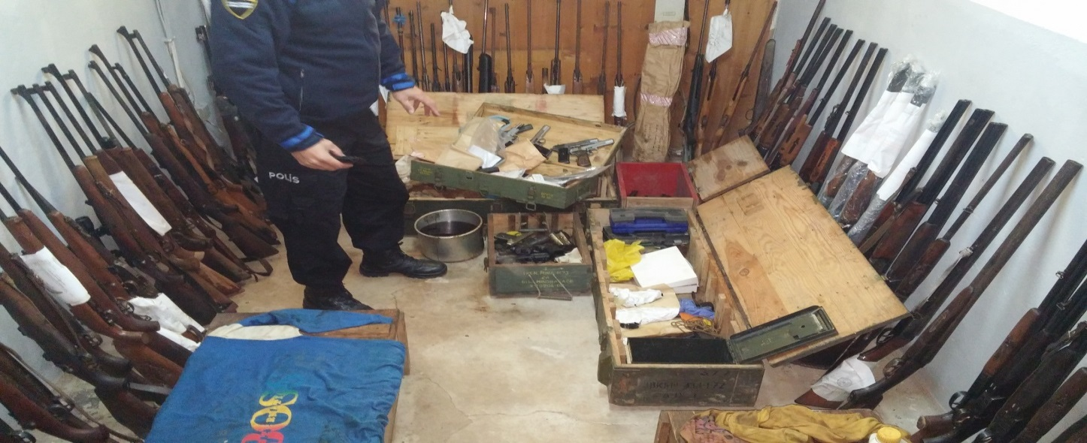
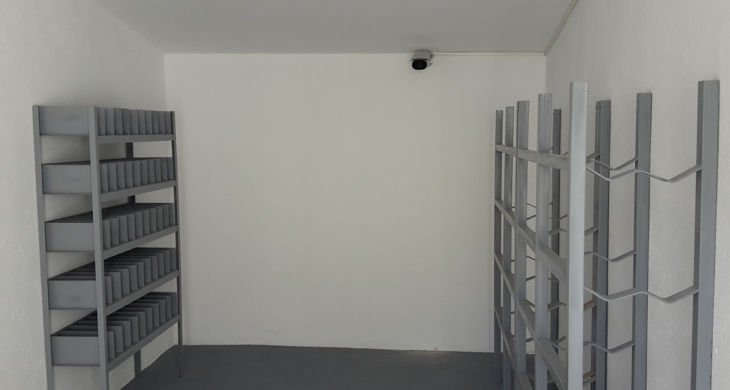
ORAŠJE/PRIJE RENOVIRANJA
ORAŠJE/NAKON RENOVIRANJA

Slide 7
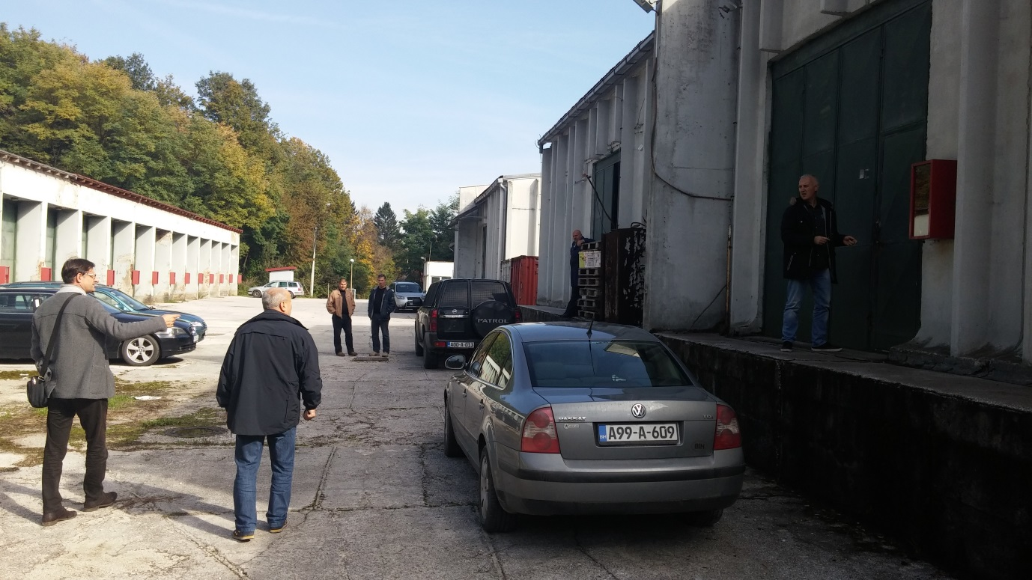
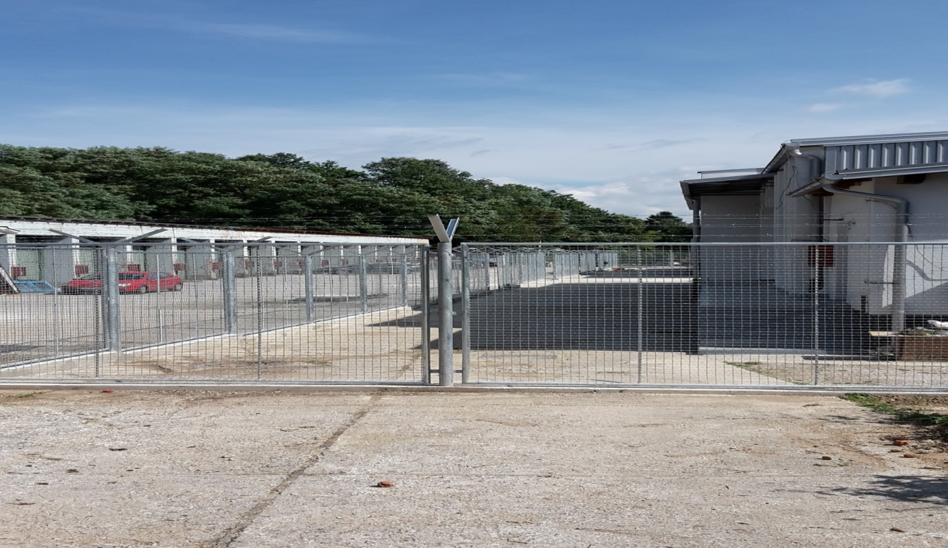
SARAJEVO/PRIJE RENOVIRANJA
SARAJEVO/NAKON RENOVIRANJA

Slide 8
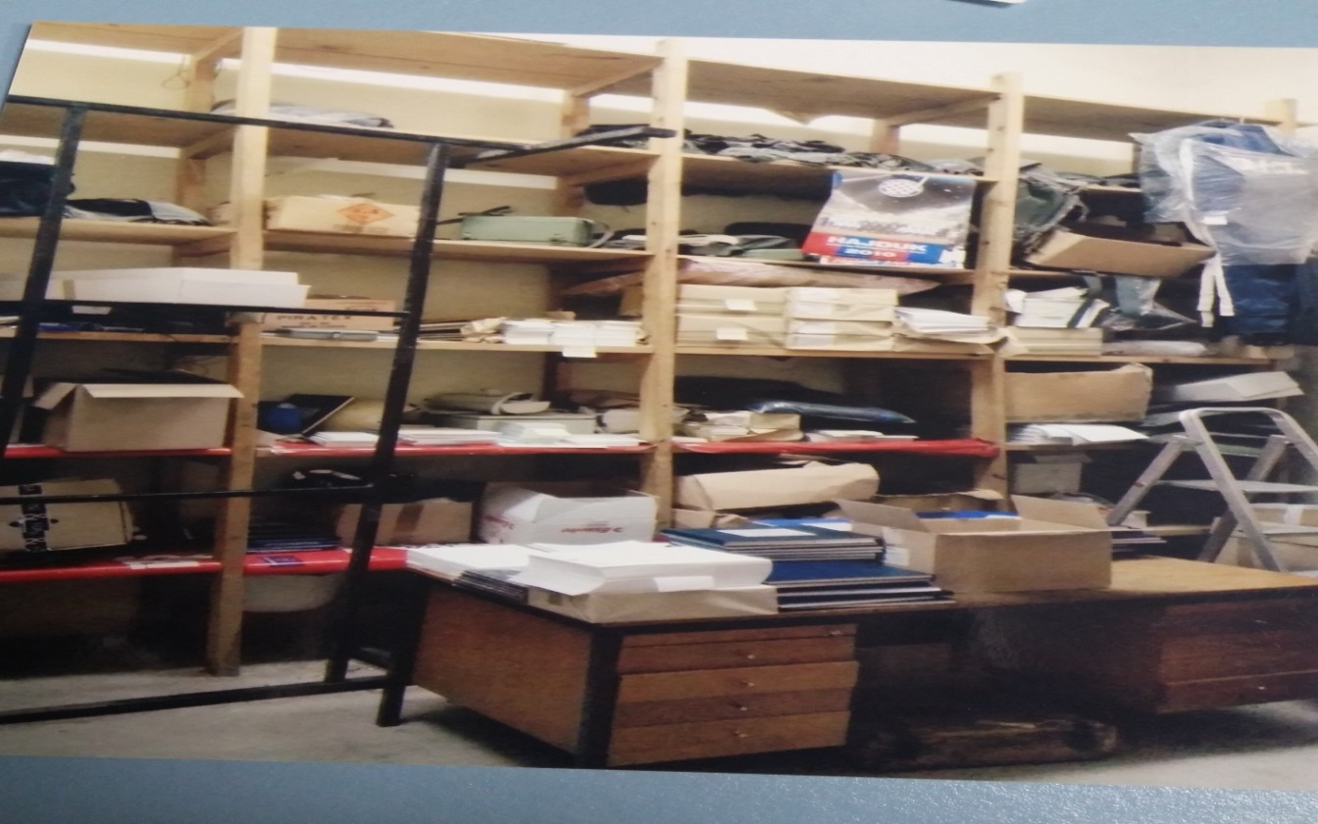
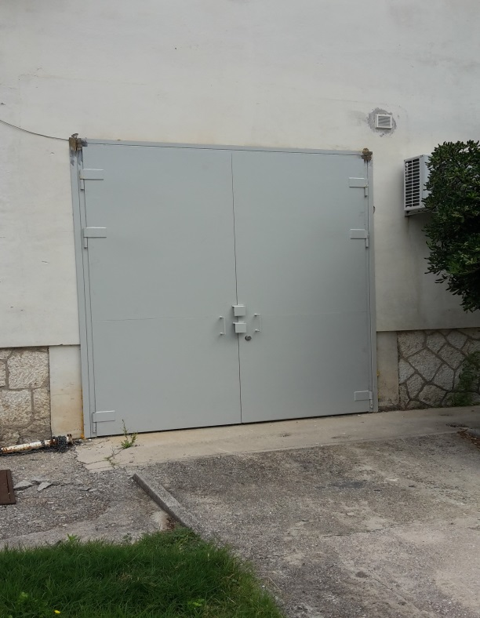
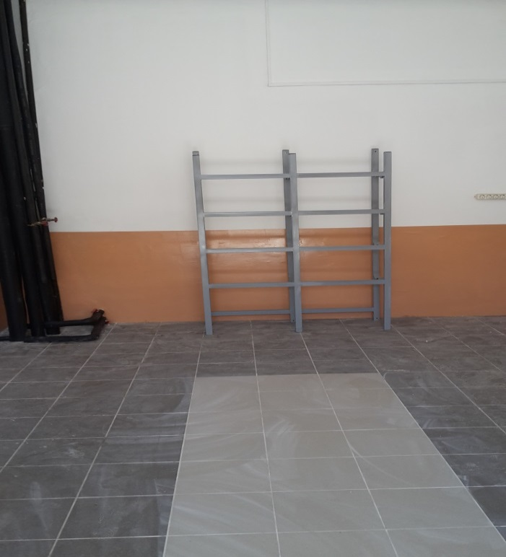
MOSTAR/PRIJE RENOVIRANJA
MOSTAR/NAKON RENOVIRANJA

Slide 9
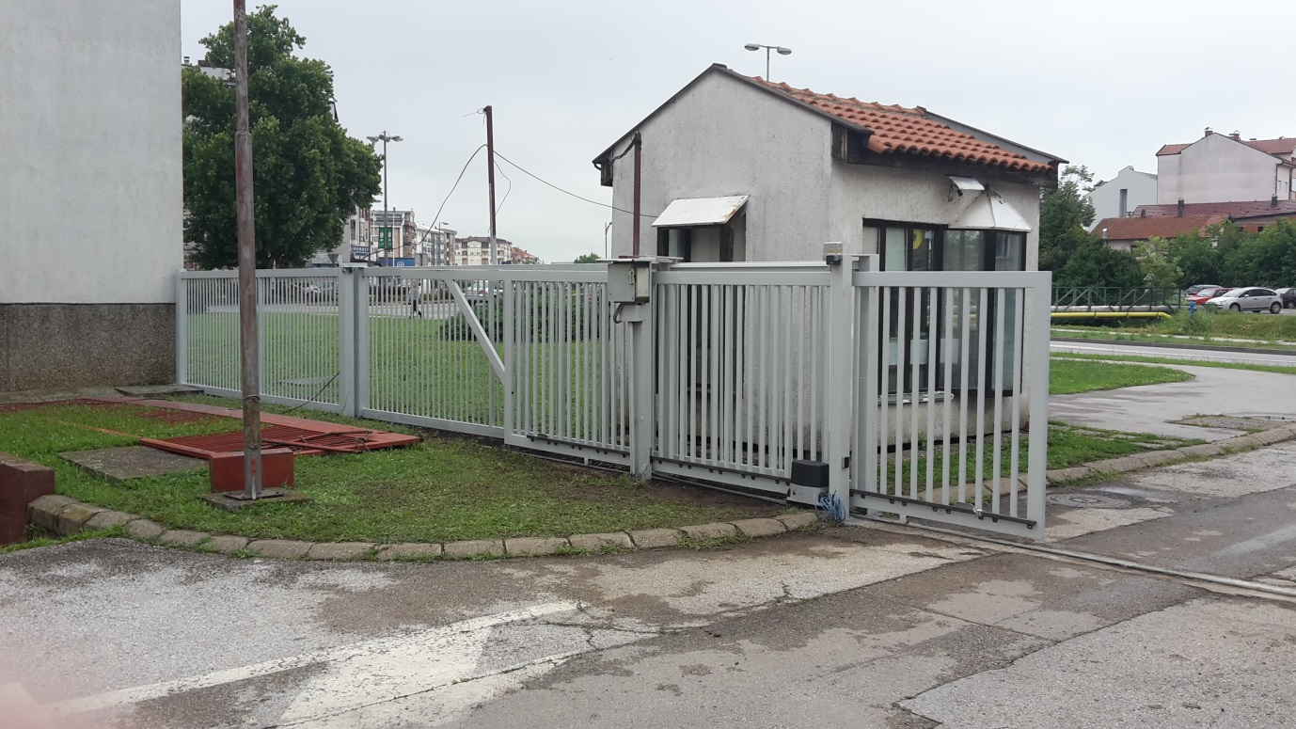
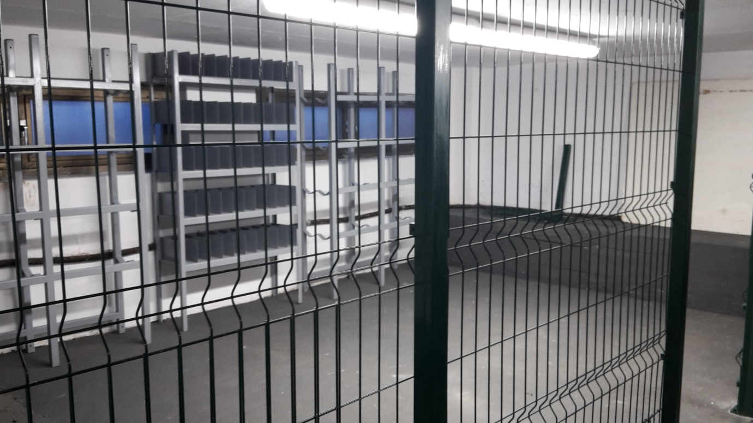
BIJELJINA
BIJELJINA

Slide 10
UNIŠTAVANJE VIŠKOVA ORUŽJA U POSJEDU OS BIH I ORUŽJA PRONAĐENOG U OPERATIVNIM AKCIJAMA
U toku je realizacija nekoliko projekata podrške uništavanju viškova oružja u posjedu OS BiH (EXPLODE, donacije Njemačke i Holandije);
Očekuje se da u naredne dvije godine budu uništene cjelokupne količine;
Uništavanje nelegalnog SALW-a;
Naredna aktivnost uništavanja 01.12.2018 godine (2.500 kom);

Slide 11
USPOSTAVA FFP
Obavljena posjeta relevantnim policijskim agencijama u BiH;
Dostavljen izvještaj izrađen od strane SEESAC-a o posjetama i prikupljene saglasnosti na izvještaj;
Preporuka je da se uspostavi više fokalnih tačaka zbog komplikovane ustavne strukture BiH;
Ova aktivnost predviđena je i Mapom puta;

Slide 12
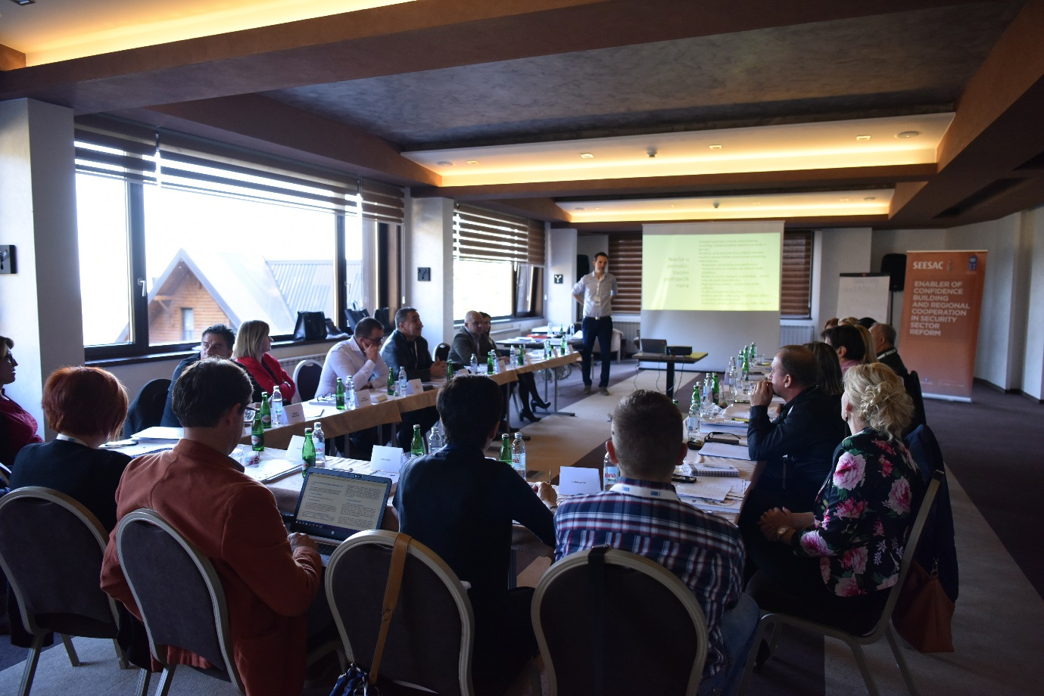
GENDER I SALW
Održana obuka za članove KO SALW;
Rodno osjetljiva dimenzija integrisana u Mapu puta i akcioni plan;
Brojni projekti predviđeni Mapom puta vezani su za Gender i SALW;

Slide 13
CIAT PROJEKAT
Jačanje kapaciteta GP BiH u borbi protiv ilegalne trgovine oružjem;
Uspostavljene Standardne operativne procedure u oblasti borbe protiv ilegalne trgovine oružjem;
Donacija opreme (endoskopi, itd);
Vidljivi rezultati (zapljenje na gr.prijelazima);
Mogućnost uključivanja ostalih policijskih agencija u projekat;

Slide 14
KAZNENA POLITIKA
Ubistvo 2 policijska službenika u centru Sarajevu;
Razmotriti kaznenu politiku u saradnji sa nadležnim organima u BiH;

Slide 15
JAČANJE SARADNJE POLICIJE I PRAVOSUDNIH ORGANA
U narednom periodu neophodno jačati saradnju kroz obuke policijskih i tužilačkih lica;
Akcionim planom predviđene obuke;

Slide 16
HVALA NA PAŽNJI
ermin.pesto@msb.gov.ba
+38733492764
Ministarstvo sigurnosti BiH

